Slide 1
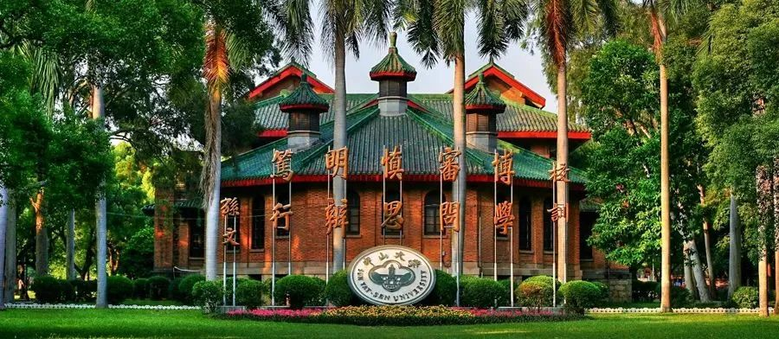
人体感知实验室
Human Perception Laboratory
中山大学 智能工程学院
School of Intelligent Systems Engineering
Sun Yat-sen University

